Slide 1
Pole v jazyce C#

Slide 2
Základní informace o polích v C#
Pole si můžeme představit jako šuplíky ve stole či jako tabulku v Excelu
Kdy pole můžou nabývat vždy jednoho typu proměnné (např. když vytvořím pole čísel typu int tak budu do pole moci ukládat jen čísla typu int)
Velikost pole udáváme vždy při jeho vytváření a to buď prvotním naplněním nebo deklarací velikosti
Po vytvoření pole se následně dotazujeme na dané šuplíky pomocí indexů neboli dotazem na danou pozici v řadě (např. když mám pole veliké 10 tak použitelné indexy jsou vždy interval <0;velikost-1>, a proč velikost -1? Protože indexování začíná od 0 a ne od 1)

Slide 3
Tvorba polí a jejich typy
Pole mohou mít jednu až tři dimenze, kdy nejčastěji se budeme setkávat s jedno nebo dvou rozměrnými poli
Složitost s procházením pole je n^dimenzi kdy nejjednodušší je lineární složitost a nejsložitější je kubická složitost
Pole se tvoří buď přímým naplněním a nebo generací prázdného pole a dané velikosti
Přímým: string[] poleJmen = {„Brunhilda“, „Patrik“, „Tomas“};
Prázdné: string[] poleJmen = new string[3];
Takto jsme vytvořili pole o stejné velikosti jen jedno je již plné a druhé se musí teprve naplnit postupně v kódu

Slide 4
Příklady využití polí
Máme situaci kdy od uživatele přijímáme čísla, kdy maximum je 20
Pokud uživatel vloží 0 znamená to, že už další číslo nechce vložit
Pokud bychom to chtěli dělat pomocí 20proměnných tak bychom tuto situaci řešili hodně složitě a nepřehledně
Za to když využijeme pole, které si předem vytvoříme o maximální velikosti tedy 20 tak pak už jednoduše pomocí cyklu vkládáme na pozice / indexy pole 0-19 hodnoty získané od uživatele

Slide 5
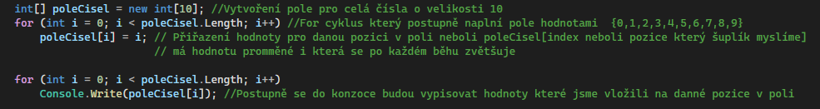
Jednorozměrná pole
Tento tip polí se používá hlavně k uchovávání řad hodnot a je jedno jakého tipu zda textových řetězců či čísel nebo objektů tříd
Vyznačuje se, že se prochází systematicky od prvního do posledního a je pro systém nejrychleji čitelné

Slide 6
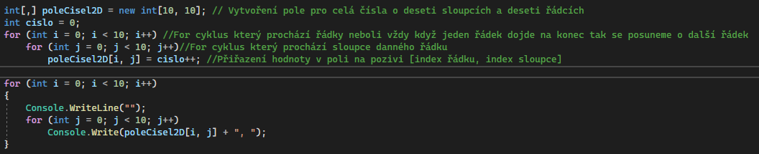
Dvourozměrná pole
Nejčastěji se vyžívají jako tabulky, protože za 2D pole můžeme brát i tabulku v Excelu, dále se využívá v rastrové grafice pro ukládání hodnot pixelů
Dvourozměrná pole mají většinou kvadratickou složitost, ale nemusí jí mít protože v dnešní době si většina programovacích jazyků dvourozměrné pole předělává a ukládá jako jednorozměrné tím pádem hodně záleží jak napíšeme cyklus na procházení protože vždy se musí chodit po řádku a ne po sloupci

Slide 7
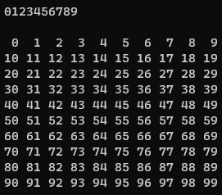
Výsledky algoritmů
První řádek je výpis prvního pole, kdy máme jen jeden řádek a 10 sloupců
Druhá část je výpis druhého pole, kdy máme 10 řádků a 10 sloupců

